Slide 1


Aprendizagem de Máquina Detecção de Conteúdo Pornográfico em Imagens
Universidade Federal de Campina Grande
Centro de Engenharia Elétrica e Informática
Coordenação de Pós-Graduação em Ciência da Computação
Danilo Coura Moreira
Orientadora:
Profª. Drª. Joseana Macêdo Fechine Régis de Araújo

Slide 2

Detecção de Conteúdo Pornográfico em Imagens
1. Introdução
Do Exame Pericial
Enorme quantidade de mídia nos dispositivos de armazenamento (ELEUTÉRIO;MACHADO, 2011);
300.000 imagens ➔ 148 arquivos relevantes (POLASTRO; ELEUTÉRIO, 2010).
Detecção automatizada de pornografia (PLATZER; STUETZ; LINDORFER, 2014)
Ineficiência das técnicas automatizadas ➔ busca manual;
Lenta, entediante, monótona ➔ diminuição da capacidade cognitiva humana ➔ erros.

Slide 3
Detecção de Conteúdo Pornográfico em Imagens
2. Objetivo
Utilizar um modelo baseado em aprendizagem de máquina para detecção de imagens com conteúdo pornográfico.

Slide 4
Detecção de Conteúdo Pornográfico em Imagens
3. Metodologia
Análise Experimental: Realizar experimento visando aferir a capacidade de detecção de imagens pornográficas por meio do uso de Redes Neurais.
Trabalhos Correlatos: Comparar o presente trabalho e outros trabalhos similares.

Slide 5
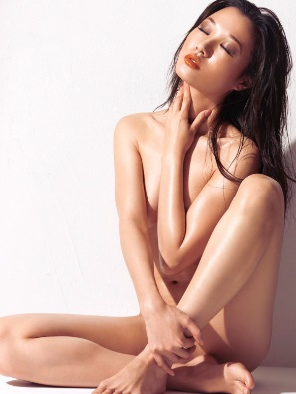
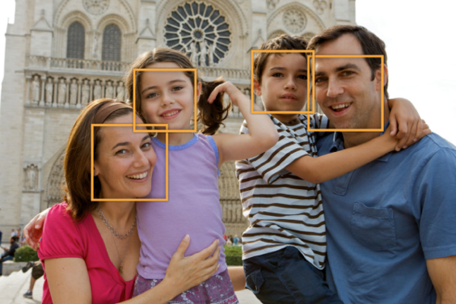
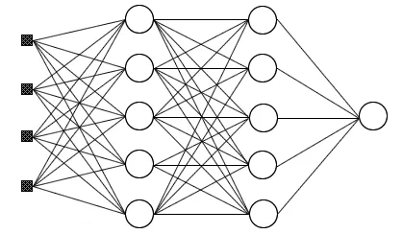
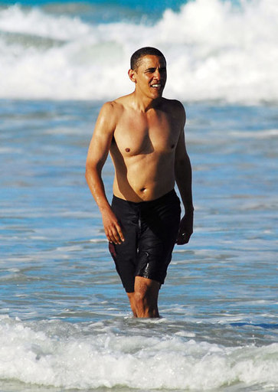
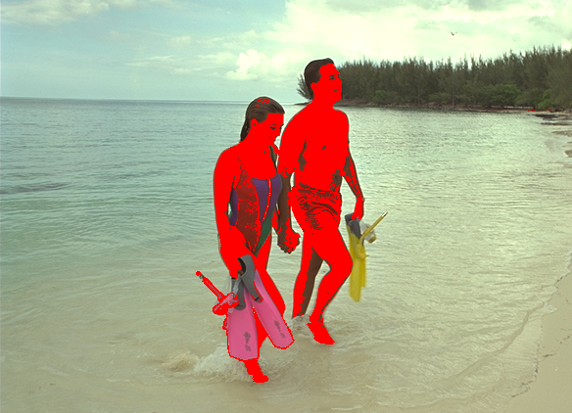
Detecção de Conteúdo Pornográfico em Imagens
4. Análise Experimental
Características
Pornográfico
Detector de faces
Características
Não
Pornográfico
Detector de pele

Slide 6
Detecção de Conteúdo Pornográfico em Imagens
Detector de Pele
Baseado em regras:
Pornographic images jacking algorithm (MEDINA; PALLADINO, 2013).
2 espaços de cores;
RGB (KOVAC et al., 2005)
(R > 95 & G > 40 & B > 20 & max(R,G,B) - min(R,G,B) > 15
& |R – G| > 15 & R > G & R > B)
YCbCr (BASILIO et al., 2011)
80 < Cb < 120 & 133 < Cr < 173

Slide 7
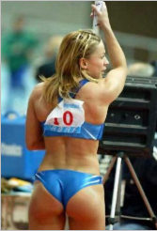
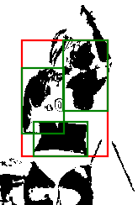
Detecção de Conteúdo Pornográfico em Imagens
Extração das Características de Pele
Baseado no algoritmo Ap-apid (AP-APID, 2005, apud PLATZER; STUETZ; LINDORFER, 2014)
Buscar 3 maiores regiões de pele, o menor retângulo que comporte as regiões e a imagem inteira;
Para cada uma das 5 regiões, utilizar:
Tamanho do retângulo;
Quantidade de píxeis de pele;
Média da intensidade dos píxeis.
Totalizando 15 características
Imagem alvo
3 maiores regiões de pele e retângulo

Slide 8

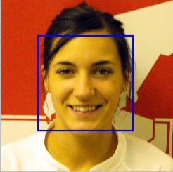
Detecção de Conteúdo Pornográfico em Imagens
Detector de Face
Utilizado o algoritmo VIOLA-JONES (VIOLA; JONES, 2004)
Extração das Características de Face
Imagem alvo
Quantidade de faces detectadas;
Área total das faces detectadas.
Totalizando 2 características
Face detectada

Slide 9
Detecção de Conteúdo Pornográfico em Imagens
Hiperparâmetros da Rede Neural
Validação cruzada
AIIA-PID Pornographic Dataset (KARAVARSAMISA et al., 2013)
12740 imagens (47,9% não-porn. / 52,1% porn.)
90% Treino e validação (5 folds) - 10% Testes
Validação
Treinamento
Treinamento
Validação
Treinamento
Treinamento
Validação
Treinamento
Treinamento
Validação
Treinamento
Treinamento
Validação
Teste

Slide 10
Detecção de Conteúdo Pornográfico em Imagens
Hiperparâmetros da Rede Neural
Primeira etapa:
Número de camadas: 4, 5, 6;
Número de unidades escondidas: 100, 200, 300, 400;
Fator de regularização: 0.0001, 0.001, 0.01, 1, 10, 100, 1000, 10000.
Segunda etapa (gulosa):
Fator de regularização: 40, 60, 80, 100, 120, 140, 160.

Slide 11
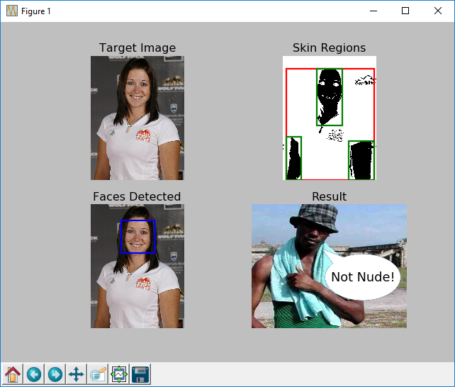
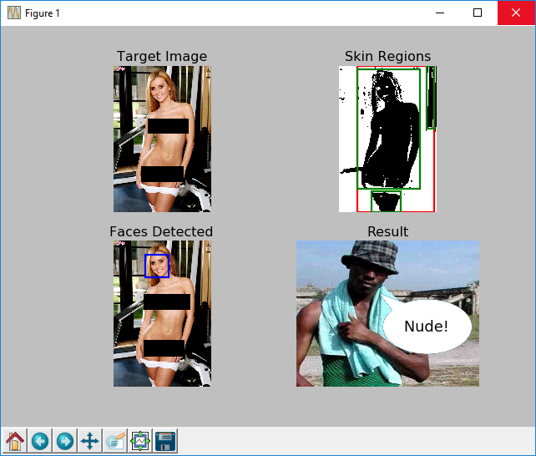
Detecção de Conteúdo Pornográfico em Imagens
5. Análise dos Resultados

Slide 12
Detecção de Conteúdo Pornográfico em Imagens
5. Análise dos Resultados
Classificador | Validação (média) | Teste
PROPOSTO | 90,11% | 89,40%
AIIA-POD | 85,05% | -
RIGAN AP-APID | - | 79,1%

Slide 13
Detecção de Conteúdo Pornográfico em Imagens
6. Conclusões e Trabalhos Futuros
Uso de aprendizagem de máquina supera o uso de regras pré-definidas;
Apresentou melhor resultado que o modelo que disponibilizou a base de dados;
Variar a quantidade de regiões;
Buscar por outras características que representem esse tipo de imagem;
Investigar melhores modelos que subsidiam a criação das características (detecção de pele e de face);
Variar limite de probabilidade da predição (trade-off Precision vs. Recall);
Fazer uso de uma Rede Neural Convolucional (estado-da-arte na detecção de objetos em imagens).

Slide 14
Projeto de Pesquisa I
Referências Bibliográficas
AP-APID, Rigan. An Algorithm for Nudity Detection. In Proceedings of the 5th Philippine Computing Science Congress (PCSC), 2005.
BASÍLIO, Jorge Alberto Marcial; TORRES, Gualberto Aguilar; PÉREZ, Gabriel Sánchez; MEDINA, L. Karina Toscano; MEANA, Hector M. Pérez. Explicit image detection using YCbCr space color model as skin detection. 5th WSEAS international conference on Computer engineering and applications, Puerto Morelos, México, 2011, pp. 123-128.
ELEUTÉRIO, P. M. D. S.; MACHADO, M. P. Desvendando a computação forense. 1ª. ed. São Paulo: Novatec, 2011.
KARAVARSAMISA, Sotiris; NTARMOS, Nikos; BLEKAS, Konstantinos; PITASA, Ioannis. Detecting pornographic images by localizing skin ROIs. International Journal of Digital Crime and Forensics, 5(1), pp. 39-53, 2013
KOVAC, J; PEER, P; SOLINA, F. Human skin colour clustering for face detection, Proceeding of EUROCON 2003, Slovenia, Ljubljana, 2003, pp. 144-148.
MEDINA, Matías Ré; PALLADINO, Patrício. Pornographic images jacking algorithm, 2013 Disponível em: <https://github.com/alcuadrado/pija>. Acesso em: nov. 2017.
PLATZER, C.; STUETZ, M.; LINDORFER, M. Skin sheriff: a machine learning solution for detecting explicit images. Proceedings of the 2Nd International Workshop on Security and Forensics in Communication Systems, Kyoto, 3 Junho 2014. 45-56.
POLASTRO, M. D. C.; ELEUTÉRIO, P. M. D. S. Nudetective: A forensic tool to help combat child pornography through automatic nudity detection. Workshops on Database and Expert Systems Applications, Bilbao, Agosto 2010. 349-353.
VIOLA, P., JONES, M. Robust Real-Time Face Detection, International Journal of Computer Vision 57(2), pp. 137-154, 2004

